Slide 1
APN: competências para o exercício profissional nos distintos contextos
UNIVERSIDADE DE SÃO PAULO
ESCOLA DE ENFERMAGEM DE RIBEIRÃO PRETO
PROGRAMAS DE PÓS-GRADUAÇÃO
INTERUNIDADES DE DOUTORAMENTO EM ENFERMAGEM E
PROGRAMA DE PÓS-GRADUAÇÃO EM MESTRADO PROFISSIONAL DE TECNOLOGIA E INOVAÇÃO EM ENFERMAGEM.
Docentes: Profa. Dra. Cristina Mara Zamarioli
Profa. Dra. Emilia Campos de Carvalho
2024

Slide 2
Objetivos da aula
Reconhecer as principais competências da APN para o exercício profissional;
Reconhecer os diferentes contexto de exercício da APN;
Discutir as relações destas competências com a formação profissional.

Slide 3
Competências...
Elas são diferentes?

Slide 4
As seguintes suposições representam a enfermeira que é preparada em um nível educacional avançado e então alcança o reconhecimento como uma APN (CNS ou NP). Essas declarações fornecem uma base para a APN e uma fonte para consideração internacional ao tentar entender a Enfermagem de Prática Avançada, independentemente do ambiente de trabalho ou foco da prática.
ICN, 2020
Suposições sobre Enfermagem de Prática Avançada

Slide 5
Enfermagem de Prática Avançada
Refere-se a serviços e intervenções de saúde aprimorados e expandidos fornecidos por enfermeiros que, em uma capacidade avançada, influenciam os resultados clínicos de saúde e fornecem serviços de saúde diretos a indivíduos, famílias e comunidades (CNA 2019; Hamrice Tracy 2019).
ICN, 2020

Slide 6
Competências
São profissionais de Enfermagem, fornecendo cuidados seguros e competentes ao paciente
Têm sua base na educação em Enfermagem
Têm papéis ou níveis de prática que exigem educação formal além da preparação do enfermeiro generalista (o nível mínimo de entrada necessário é um mestrado)
Têm papéis ou níveis de prática com níveis aumentados de competência e capacidade que são mensuráveis, além dos de um enfermeiro generalista
Adquiriram a capacidade de explicar e aplicar o desenvolvimento teórico, empírico, ético, legal, de assistência e profissional necessário para Enfermagem de Prática Avançada
Definiram competências e padrões de APN que são revisados ​​periodicamente para manter atualidade na prática
São influenciados pelo ambiente global, social, político, econômico e tecnológico.
ICN, 2020

Slide 8
Enfermeiro de Prática Avançada (EPA)
É alguém que adquiriu, por meio de educação adicional, a base de conhecimento especializado, habilidades complexas de tomada de decisão e competências clínicas para a prática de Enfermagem expandida, cujas características são moldadas pelo contexto no qual são credenciados para a prática (ICN2008a).
O Clinical Nurse Specialist (CNS)¹e o Nurse Practitioner (NP) são dois tipos de APNs mais frequentemente identificados internacionalmente (APRN 2008; Begley 2010;Carryer et al 2018; CNA 2019; Finnish Nurses Association 2016; Maier et al. 2017, Miranda Neto et al. 2018).
ICN, 2020

Slide 9
Enfermeiro de Prática Avançada (EPA)
O grau e a amplitude do julgamento, habilidade, conhecimento, responsabilidade, autonomia e responsabilização se ampliam e assumem uma amplitude adicionalmente extensa entre a preparação de um enfermeiro generalista e a do APN.
Essa amplitude adicional e prática mais aprofundada são alcançadas por meio da experiência na prática clínica, educação adicional e um mestrado ou mais.
No entanto, o núcleo do APN permanece baseado no contexto da enfermagem e dos princípios de Enfermagem (Adaptado de ICN 2008a)

Slide 10
Competências
Prática clínica direta
Orientação e aconselhamento especializado
Consultoria
Habilidades de pesquisa
Liderança clínica e profissional
Colaboração
Tomada de decisão ética

Slide 11
Competências
Resultados do paciente
Readmissões
Custo
Estado de saúde
Complicações
Satisfação do paciente
Resultados
Cunningham (2004)

Slide 12
Contextos
APS
Serviços especializados
Pesquisa
?????????

Slide 13
A pesquisa de intervenção da APN
“Coaching e orientação de especialistas”
“Habilidades de pesquisa”
“Liderança clínica e profissional”
Demonstrados por conhecimento especializado, capacidade de adaptar intervenções educacionais baseadas em evidências com base nas necessidades individuais do paciente e da família e capacidade de usar princípios de ensino para adultos.
Demonstradas pela capacidade de ser a “enfermeira de intervenção” em um estudo de pesquisa. Isso envolve conhecer os objetivos e o propósito do estudo, fazer parte da equipe de pesquisa, ajudar a projetar o conteúdo da intervenção baseada em evidências, entregar o conteúdo e manter o relacionamento com o paciente de acordo com os objetivos do estudo e usar literatura baseada em evidências para impactar a intervenção personalizada para o benefício de seu paciente.
Demonstrada pela interação com a equipe do centro médico para implementar o estudo, servindo como um modelo de papel APN e fornecendo feedback conforme necessário.

Slide 14
A pesquisa de intervenção da APN
“Colaboração”
“Habilidades de tomada de decisão ética”
“Consulta”
Demonstrada por parcerias e utilização de outros membros da equipe de saúde para impactar o cuidado em benefício do paciente.
Demonstrada pela elaboração de documentos de consentimento informado, identificando áreas potenciais para preocupações éticas relacionadas ao cuidado do paciente durante a implementação do estudo e relatando as preocupações do paciente à administração.
Demonstrada pela utilização de especialidades de outras disciplinas, como psicologia, serviço social, fisioterapia e medicina para enriquecer e projetar uma intervenção de ensino abrangente.

Slide 15
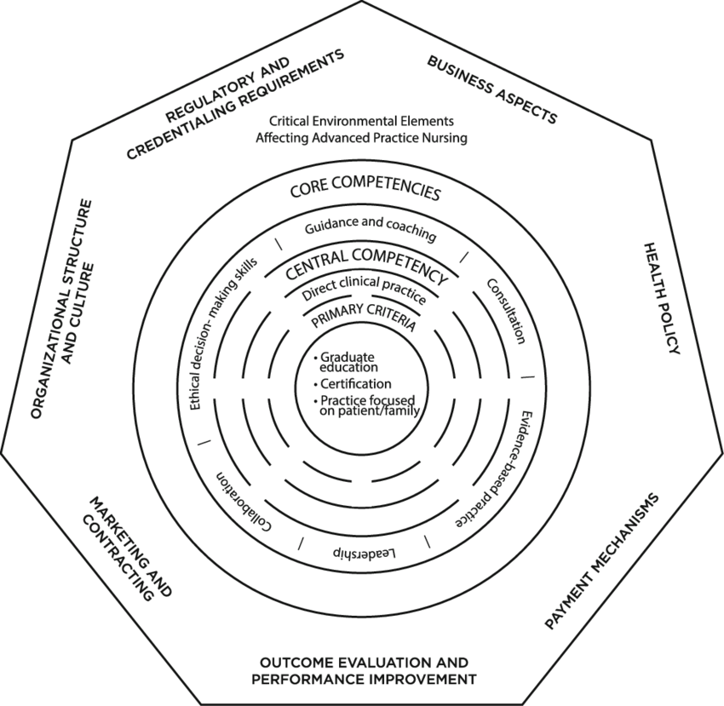

Slide 16
DESAFIOS
Em uma pesquisa do ICN identificou-se que, entre 18 países em todo o mundo, existiam 14 títulos diferentes para a função de APN; este número inclui também os títulos de NP (ICN 2008, 2009).
Os desenvolvimentos na delimitação da função do NP (Gardner et al. 2004, Stanley 2009) levaram em vários países ao consenso sobre a definição de um NP e, em alguns países, ao desenvolvimento de padrões de prática (Gardner et al. 2004, College of Nurses of Ontario 2009). Este passo importante diferencia claramente o NP por definição e modelo de serviço. No entanto, não existe tal clareza para a função mais genérica de APN, com confusão sobre o título de APN mais evidente desde a delimitação da função de NP.
Um estudo foi desenvolvido para validar um instrumento Ferramenta de delimitação de papéis do modelo forte de prática avançada (Strong Model of Advanced Practice Role Delineation tool) para medir a delimitação de papéis de Enfermagem de Prática Avançada em um contexto internacional de serviço de saúde contemporâneo. Domínios no instrumento da APN:
Assistência direta e integral
Suporte de sistemas
Educação
Pesquisa
Publicação e liderança profissional
https://onlinelibrary.wiley.com/doi/10.1111/j.1365-2648.2010.05367.x

Slide 17
Vamos pensar no EPA nestes pontos do cuidado

Slide 18
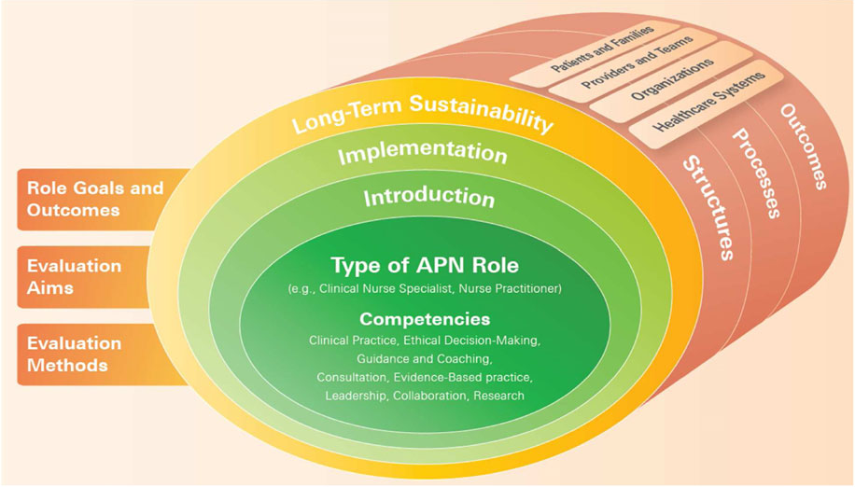
https://d3i71xaburhd42.cloudfront.net/9916b3a0de0f39424c5c0997fc8f80878ff2c923/4-Figure1-1.png

Slide 19
Atividade para a próxima aula
Assistir o vídeo da Joyce Pulcini: https://apsredes.org/o-papel-da-pratica-avancada-em-enfermagem-nos-estados-unidos-para-ampliar-o-acesso-a-atencao-primaria/
Ler sobre - Instrumentos e técnicas para a avaliação do paciente, família e comunidade e assistir o 1 módulo do curso da RePPE - https://repperede.org/login/?restricted=page

Slide 20
Referências
Lei No. 7.498, de 25 de junho de 1986. Dispõe sobre a regulamentação do exercício da enfermagem, e dá outras providências. Diário Oficial da União. 26 jun 1986; Seç. 1:9273
Ministério da Saúde. Portaria No. 2.436, de 21 de setembro de 2017. Aprova a Política Nacional de Atenção Básica, estabelecendo a revisão de diretrizes para a organização da Atenção Básica, no âmbito do Sistema
Único de Saúde (SUS). Diário Oficial da União. 22 set 22 [cited 2023 Jul 7]. Available from: https://www.in.gov.br/materia/-/asset_publisher/Kujrw0TZC2Mb/content/id/19308123/do1-2017-09-22-portaria-n-2-436-de-21-de-setembro-de-2017-19308031
Peres EM, Pires BM, Lins SM, Gomes HF, Santos BM, Behring LP, et al. Práticas avançadas de enfermagem no Brasil. Enferm Foco. 2021;12(6):1256-62
Oldenburger D, Cassiani SH, Bryant-Lukosius D, Valaitis RK, Baumann A, Pucini J, et al. Implementation strategy for advanced practice nursing in primary health care in Latin America and the Caribbean. Rev Panam Salud Publica. 2017;41:e40
Gomes AM, Santos BM, Peres EM, Palha PF, Miranda Neto MV, Silva MC, et al. Nota Técnica - COFEN No. 01/2023: Práticas Avançadas de Enfermagem – PAE. Enferm Foco. 2024;15(s1):e-202401ESP1. DOI: 10.21675/2357-707X.2024.v15.e-202401ESP1
International council of nurses guidelines on advanced practice nursing 2020. Disponível em: https://www.icn.ch/system/files/documents/2020-04/ICN_APN%20Report_EN_WEB.pdf
Cassiani SH, Aguirre-Boza F, Hoyos MC, Barreto MF, Morán L, Cerón MC, et al. Competências para a formação do enfermeiro de prática avançada para a atenção básica de saúde. Acta Paul Enferm. 2018; 31(6):572-84. https://www.scielo.br/j/ape/a/Jzb4pKX3WLkXdqZPHZWNdVt/?format=pdf&lang=pt

